Slide 1
第二章 Java语言基础

Slide 2
2.1.1 Java的关键字
关键字对 Java编译器有特殊的含义，它们可标识数据类型名或进行程序构造。

Slide 3
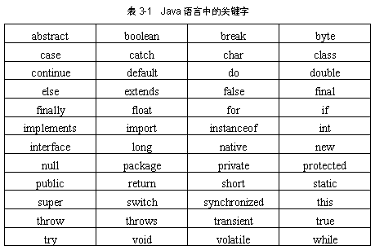

Slide 4
2.1.1 Java的关键字
关键字说明
true、false和null为小写，而不是像在C++语言中那样为大写。
无 sizeof 运算符，因为所有数据类型的长度和表示是固定的，与平台无关，不是象在C语言中那样数据类型的长度根据不同的平台而变化。这正是Java语言的一大特点
goto和const不是Java编程语言中使用的关键字。

Slide 5
2.1.2 Java的标识符
定义：用来标识类名、变量名、方法名、类型名、数组名、
文件名的有效字符序列。
标识符中的字母区分大小写
由字母、下划线、美元符号和数字组成，且第一个字符不能是数字字符
Java使用Unicode标准字符集，一个字符占两个字节，不论中文、英文还是其他字符

Slide 6
2.1.2 Java的标识符（举例）
myVariable
9pins
MYVARIABLE
i
a+c
testing1-2-3
_myvariable
-java&uml
_My Variable
$myvariable
_9pins
It's
_猫

Slide 7
标识符风格约定
对于变量名和方法名，“_”和”$” 不作为标识符的第一个字符，因为这两个字符对于内部类具有特殊含义
类名、接口名、变量名和方法名采用大小写混合的形式：类名和接口名第一个单词的首字母大写其余小写如HelloWorld ，但变量名和方法名第一个单词的首字母小写如anyVariable

Slide 8
标识符风格约定
常量名全大写，并且用”_”作为标识符中每个单词的分隔符，如MAXIMUM_SIZE
方法名应该使用动词，类名和接口名应该使用名词，如
class Account
interface AccountBook
balanceAccount( )
变量名应该能够表示一定的含义，因此应尽量不使用单个字符作为变量名。但临时性变量如循环控制变量可以采用 i,j,k等

Slide 9
Java的注释
Java中有三种注释：
// 注释一行
/* */ 注释一行或多行
/** */ 文档注释

Slide 10
2.2 数据类型
字节型(byte)
字符型(char)
短整型(short)
整数类型
整型(int)
长整型(long)
基本数据类型
数值类型
单精度浮点型(float)
实数类型
双精度浮点型(double)
数据类型
空类型(null)
布尔类型(boolean)
类(class)
引用数据类型
接口(interface)
数组

Slide 11
2.2.1 Java的基本数据类型
类型 说明 长度 取值范围
byte 字节型整数 8 -2⁷~2⁷-1
short 短整数 16 -2¹⁵~2¹⁵-1
int 整数 32 -2³¹~2³¹-1
long 长整数 64 -2⁶³~2⁶³-1
float 单精度浮点数 32 1.4e-45~3.4028235e+38
double 双精度浮点数 64 4.9e-324~1.7976931348623157e+308
char 单字符 16 0~2¹⁶-1
boolean 布尔值 1 true/false

Slide 12
2.2.1 Java的基本数据类型（续）
类型 常量举例 变量举例
byte 无 byte x=-12, y=97
short 无 short x=1234, y=-4201
int 1235678, 076, 0x3BFC int x=178 , y= -7698
long 987657943L, 07236L, long x=2007L, y=-8689L
0x8CAEL
float 456.7929f,2e40f, float x=12.9876f,
-213.43938F y=1e-12F
(7~8位有效数字)
double 3297.693d,1e-90D, double x=23.296D,
2.987649628 y=1e12
(15~16位有效数字)
char ‘A’,’\n’,’\’’,’\u0061 char ch1=‘\”’,ch2=‘\\’
boolean true,false boolean x=false, ok=true
一定要加f
Notes:
Java中所有的整数类型都是有符号的整数类型，Java没有无符号的整数类型。
\uxxxx是1到4位十六进制数所表示的字符
Double （默认）

Slide 13
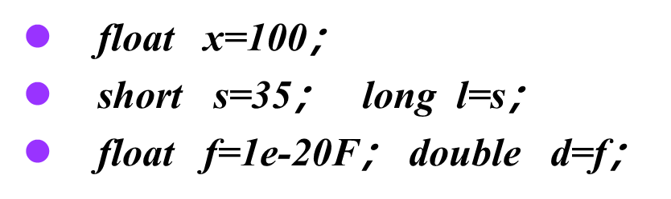
2.2.2 数据类型的相互转换 (一)
基本数据类型按精度由低到高排列如下:
byte short char int long float double
把级别低的变量的值赋给级别高的变量时，系统自动完成数据类型的转换
一般情况下，char类型的十六进制Unicode编码值可自动转换成等值的int类型值，并可与int类型数值进行运算；而int类型到char类型需要通过强制类型转换

Slide 14
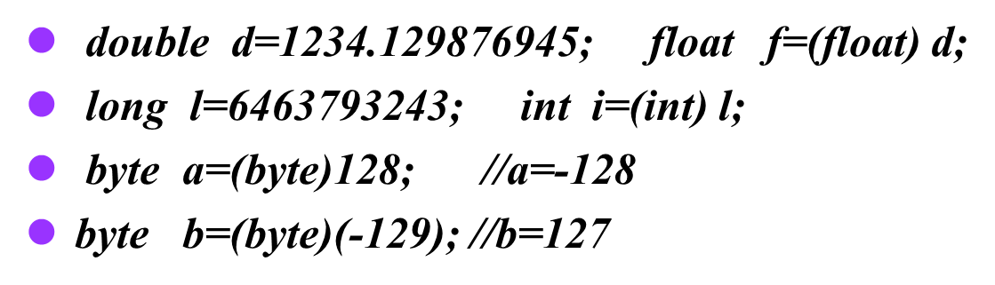
2.2.2 数据类型的相互转换（二）
把级别高的变量的值赋给级别低的变量时，必须进行强制类型变换

Slide 15
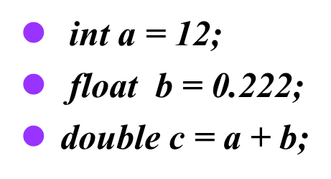
2.2.2 数据类型的相互转换（三）
多种类型的数据混合运算：有多种类型的数据混合运算时，系统首先自动的将所有数据转换成级别较高的那一种数据类型，然后再进行计算。

Slide 16
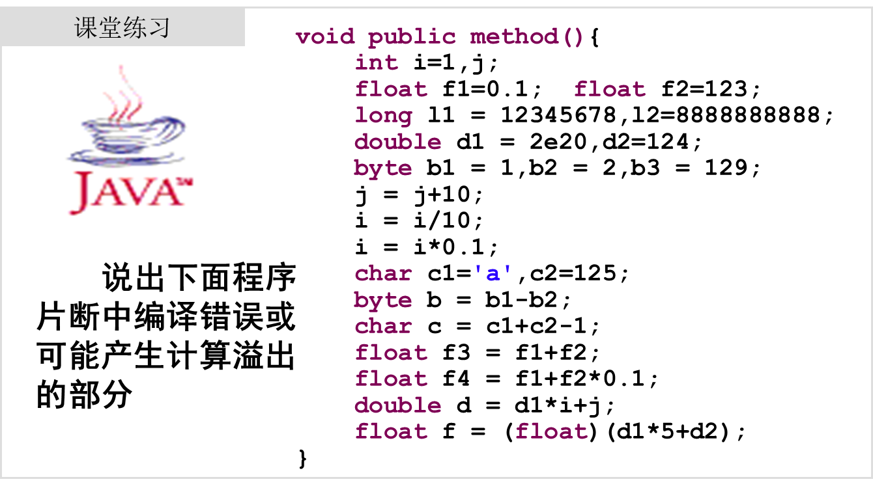
课堂练习

Slide 17
2.2.4 JAVA常量
Java 的常量值用字符串表示，区分不同的数据类型
如整型常量 123
实型常量 3.14
字符常量 ‘a’
逻辑常量 true、false
字符串常量 “helloworld”
null
注意：
区分字符常量和字符串常量
区分 null 和 “”

Slide 18
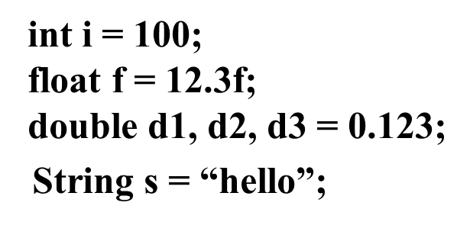
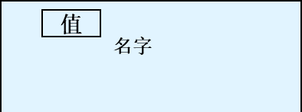
2.2.5 JAVA变量
Java变量是程序中最基本的存储单元，其要素包括变量名、变量类型和作用域。
Java程序中每一个变量都属于特定的数据类型，在使用前必须对其声明，声明格式为：
type varName [=value][{,varName[=value]}]
例如：
从本质上讲，变量其实是内存中的一小块区域，使用变量名来访问这块区域，因此，每一个变量使用前必须要先申请（声明），然后必须进行赋值（填充内容），才能使用。

Slide 19
2.3.1 算术运算符
+ - * / ++ --
前增量++x (--x) 使用x之前先使x的值增(减)1
后增量x++ (x--) 使用x之后使x的值增(减)1
int a=4; int b=++a;
→ a=5, b=5
int a=4; int b=a++;
→ a=5, b=4
int a=4, b=3, c; c=a++b;
→ error!
int a=4, b=3, c; c=a+ +b;
→ a=4, b=3, c=7

Slide 20
2.3.2 关系运算符与逻辑运算符
关系运算符： > < >= <= == !=
逻辑运算符： && || !
关系运算符的运算结果是boolean型
逻辑运算的操作数必须是boolean型
&&和||是短路运算符，&和|是非短路运算符

Slide 21
2.3.3 按位运算符与移位运算符
按位运算符： & | ^ ~
分别为按位与、按位或、按位异或、按位取反
移位运算符： << >> >>>
移位运算都是针对整型数的二进制补码进行
在补码表示中，最高位为符号位，整数的符号位为0，负数的符号位为1

Slide 22
2.3.4 赋值运算符
~ = += -= *= /= %=
&= |= ^= <<= >>= >>>=
左边操作数必须是变量，不能是常量或表达式
结合方向为自右向左

Slide 23
2.3.5 其他运算符
条件运算符 ? :
op1 ? op2 : op3
在op1为true时返回op2,否则返回op3
例: System.out.println(x<y?”less”:”more or equal”);
instanceof 运算符
op1 instanceof op2
op1为对象，op2为类
若对象op1直接或间接地来自op2类时，结果为true，否则结果为false

Slide 24
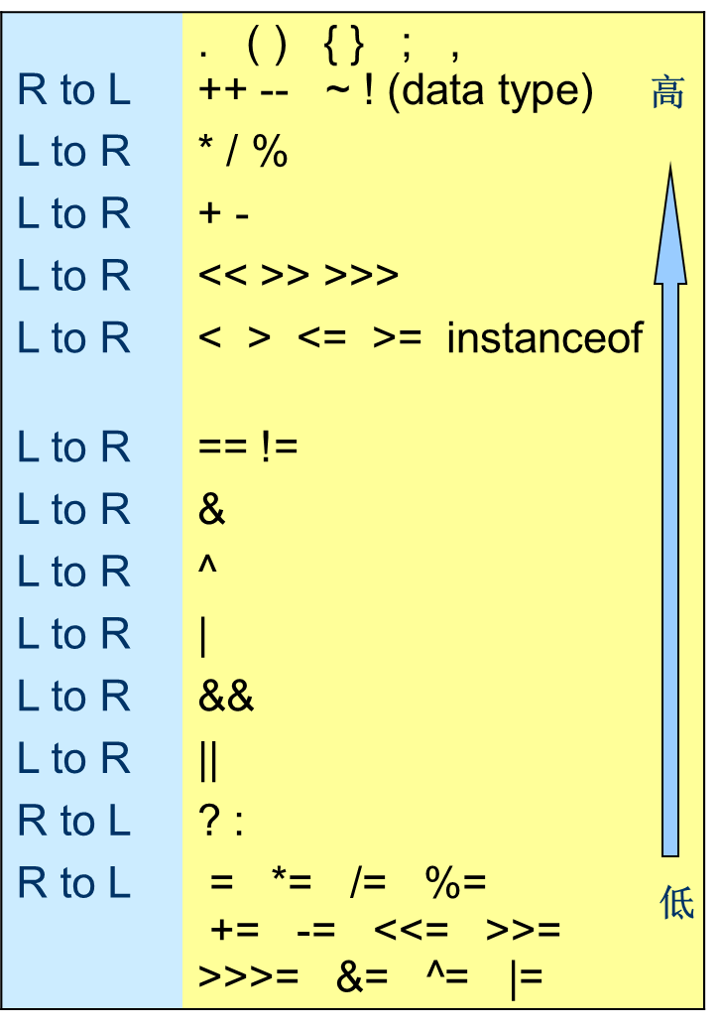
2.3.6 运算符的优先次序

Slide 25
2.4 Java的语句
表达式语句
aValue=8933.234; //赋值语句
aValue++; //增量语句
System.out.println(aValue); //方法调用语句
Integer integerObject=new Integer(4); //对象创建语句
声明语句
声明变量或方法
double aValue=8933.234;
程序流控制语句

Slide 26
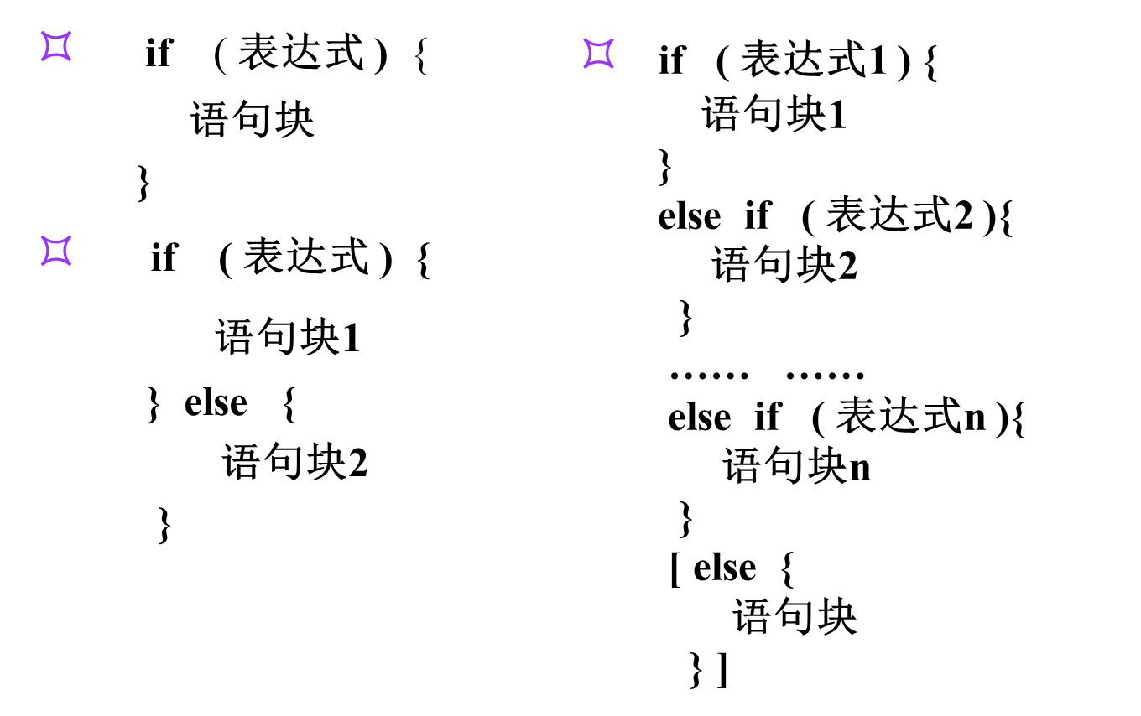
2.4.1 流程控制语句——if 语句

Slide 27
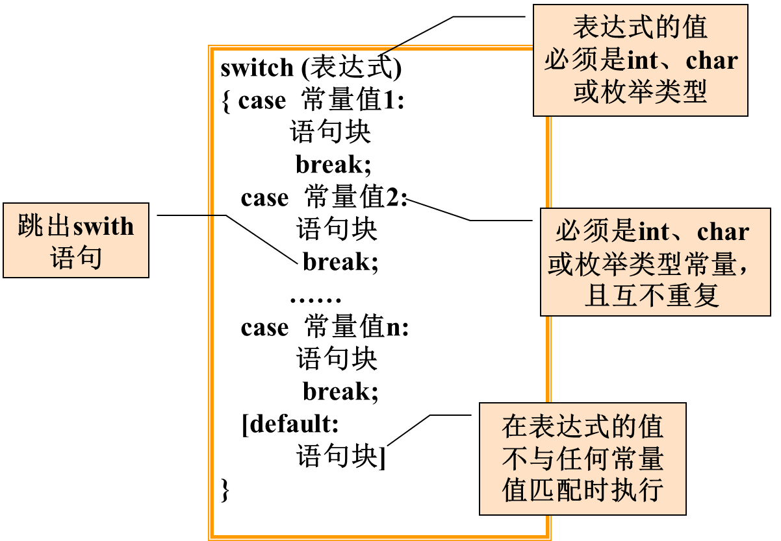
2.4.2 流程控制语句——switch 语句

Slide 28
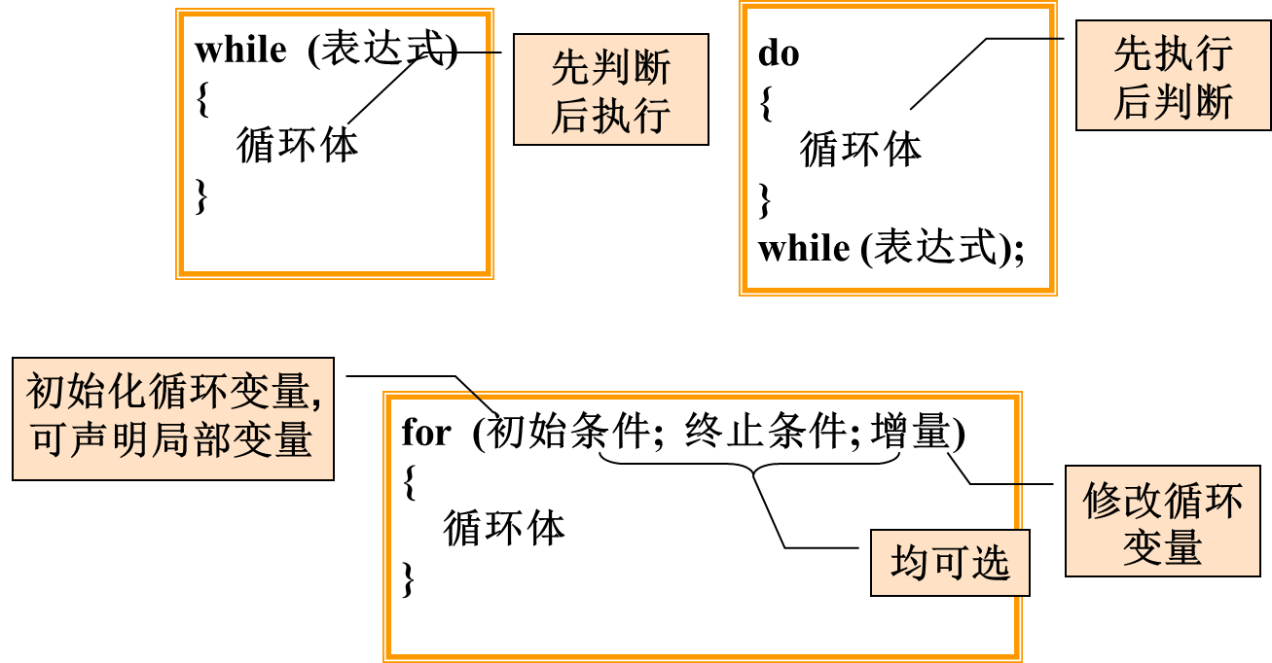
2.4.3 流程控制语句——循环语句

Slide 29
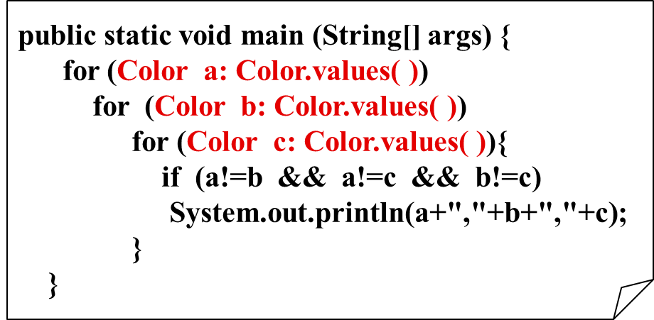
2.4.4 流程控制语句——改进的for语句
for ( 声明循环变量; 数组的名字 )
{ ……}
对于循环变量依次取数组中的每一个元素的值
必须声明循环变量，不能使用已声明的变量

Slide 30
2.4.5流程控制语句——转向语句
break语句 break;
从该语句所在的switch分支或循环中跳转出来，执行后继语句
continue语句 continue;
跳过循环体中剩余的语句，并判断循环条件，决定是否进入下一轮循环
return语句 return 表达式;
退出当前的方法（函数），使控制流程返回到调用语句后的下一条语句

Slide 31
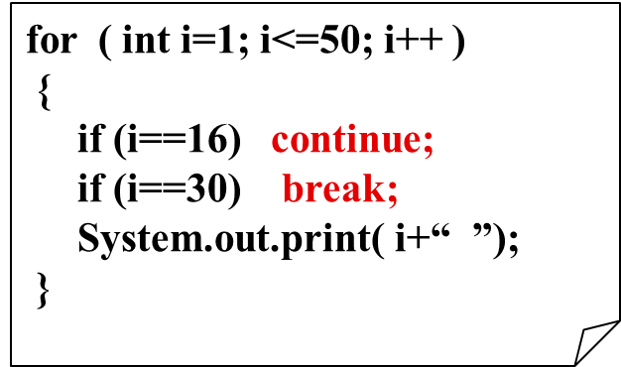
例子

Slide 32
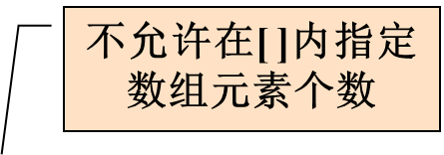
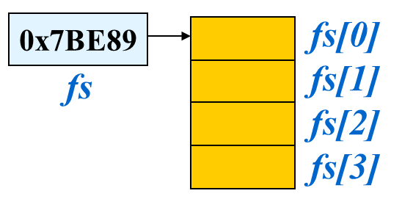
2.5.1 一维数组
声明数组
数组元素类型 数组名[ ] ; float fs[ ];
数组元素类型[ ] 数组名; float[ ] fs;
创建数组
数组名= new 数组元素类型[数组元素个数]; fs=new float[4];
数组名中存放数组首地址
允许使用int型变量指定数组元素的个数
int size=4; float fs[ ]=new float[size];

Slide 33
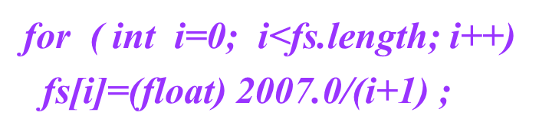
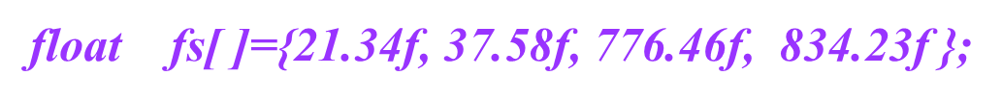
2.5.1 一维数组（续）
Length的使用
数组名.length 是数组元素的个数
初始化数组
若数组元素是基本数据类型，系统会赋予每个元素一个默认值
初始化方式1:
初始化方式2：声明数组的同时初始化

Slide 34
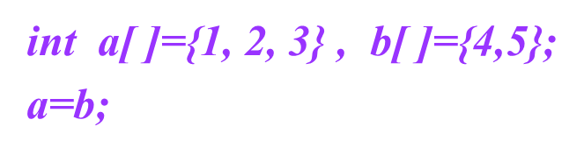
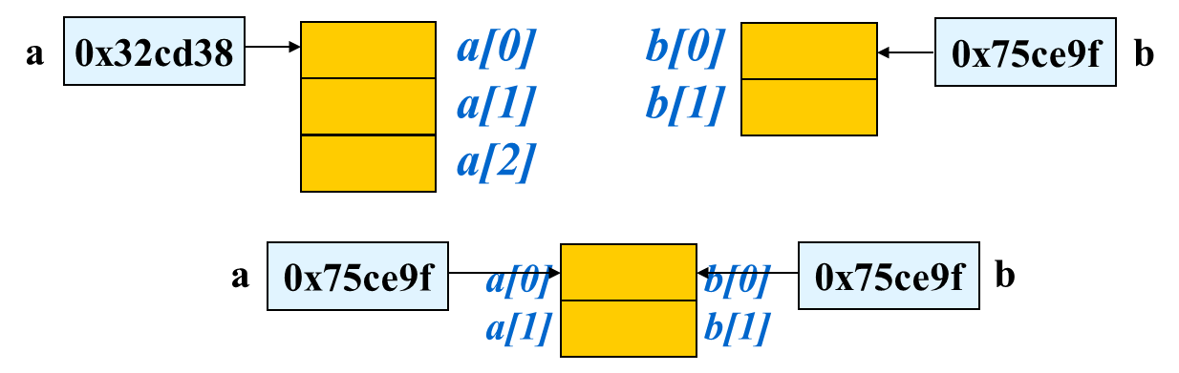
2.5.1 一维数组（续）
访问数组元素
数组名[下标 ] 下标从0开始
数组的引用

Slide 35
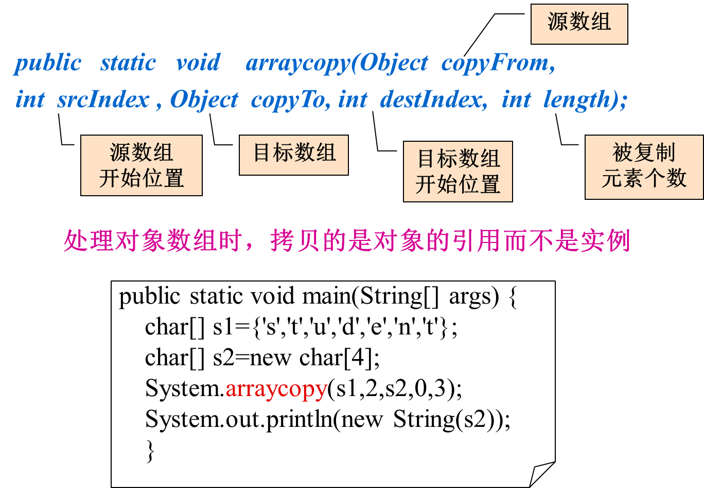
2.5.2数组的复制

Slide 36

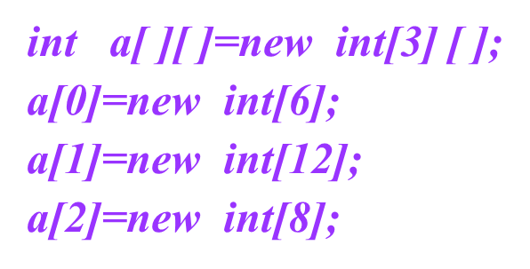
2.5.3 二维数组
声明数组
数组元素类型 数组名[ ] [ ]; Point ps[ ][ ];
数组元素类型[ ][ ] 数组名; Point[ ][ ] ps;
创建数组
数组名= new 数组元素类型[一维元素个数][二维元素个数];
ps=new Point[4][5];
构成二维数组的一维数组不必有相同的长度

Slide 37
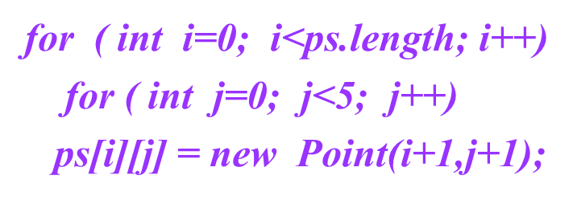
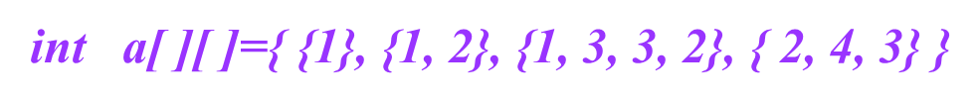
2.5.3 二维数组（续）
Length的使用
数组名.length 是二维数组含有的一维数组的个数
初始化数组
初始化方式1:
初始化方式2：声明数组的同时初始化

